Slide 1


Obchodní akademie a Jazyková škola
s právem státní jazykové zkoušky Jihlava
Šablona 32
VY_32_INOVACE_237.NEJ.34
Wiener Komponisten

Slide 2
Číslo projektu: CZ.1.07/1.5.00/34.0744
Šablona: VY_32_INOVACE
Číslo DUMU: 237.NEJ.34
Předmět: Německý jazyk
Název materiálu: Wiener Komponisten
Autor: Mgr. Eva Munduchová
Formát: Prezentace Microsoft Powerpoint
Velikost: 1,83 MB
Stupeň a typ vzdělávání: SŠ – odborné vzdělávání
Licence k materiálu: CC BY, CC BY-SA
Datum vytvoření: 22.04.2013
Klíčová slova: Mozart, Haydn, Beethoven, Strauß, Wiener Musik, österreichische Persönlichkeiten
Anotace: Žáci se seznámí s významnými rakouskými hudebními skladateli, ukázkami z jejich děl. Prezentace je vhodná jako příprava k maturitě.

Slide 3
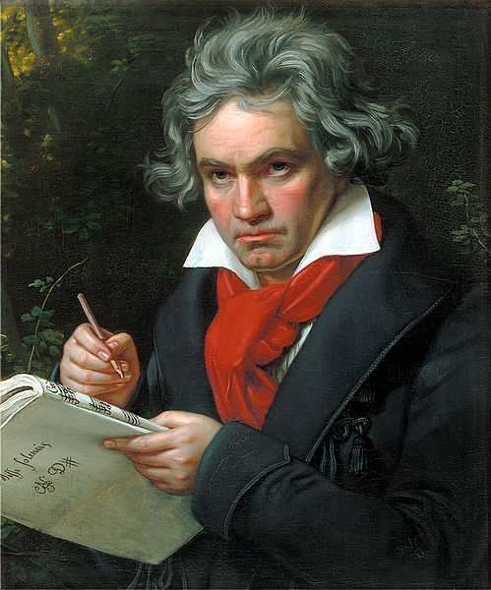
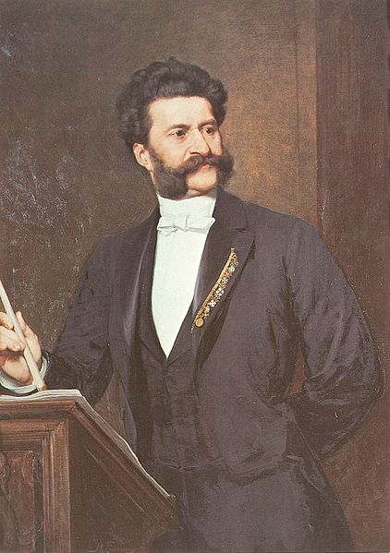
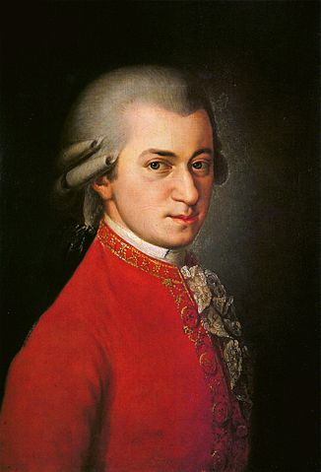
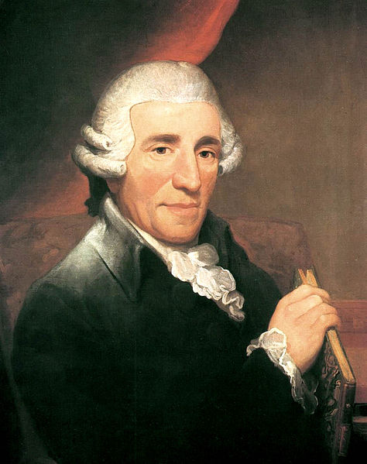
Welche Wiener Komponisten kennen Sie?
2
4
L.v. Beethoven
J. Strauß
3
1
J. Haydn
W. A. Mozart

Slide 4
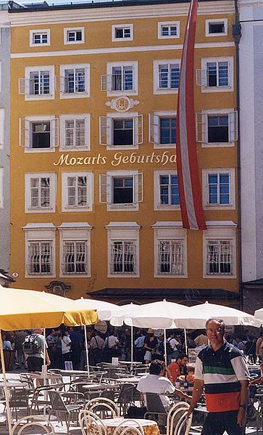
Wolfgang Amadeus Mozart
* 1756 Salzburg - t 1791 Wien
war ein genialer Musiker
Komponist
Klaviervirtuose
Dirigent
zur Zeit der Wiener Klassik
5
Mozarts Geburtshaus in Salzburg

Slide 5
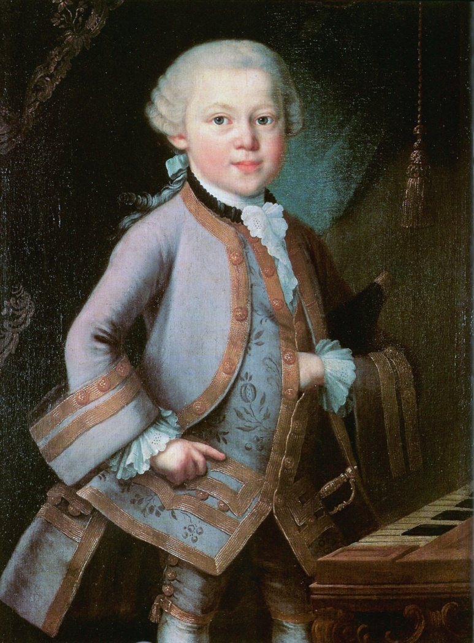
Kindheit
geboren als siebtes Kind von
Leopold und Anna Maria Mozart
in Salzburg
stammt aus einer musikalischen
Familie
sein erster Musiklehrer war sein
Vater Leopold
Wolfgang zeigt von klein auf
einen großen musikalischen Talent
mit vier Jahren spielt er Klavier,
mit fünf Jahren komponiert er
die ersten Werke
6
Der kleine Wolfgang

Slide 6
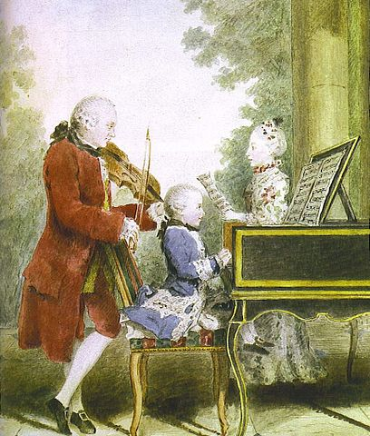
Konzertreisen
in den Jahren 1762 – 1766 Konzertreisen Wolfgangs und seiner Schwester Nannerl mit den Eltern
der Vater präsentierte die talentierten Kinder dem Adel
sie erlebten großen Erfolg in deutschen Ländern und in Westeuropa
Wolfgang wurde „Wunderkind“ genannt
7
Leopold, Wolfgang und Nannerl Mozart

Slide 7
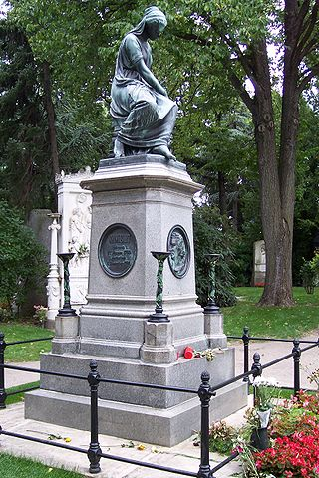
Mozart in Wien
1881 floh Mozart aus Salzburg nach Wien
1882 heiratete er Constance Weber
Mozart wirkte als Musiklehrer, komponierte und gab Konzerte
eine wichtige Rolle spielte für ihn Prag, hier erlebte er den größten Erfolg, „Meine Prager verstehen mich“
1791 starb Mozart nach kurzer Krankheit in Wien
8
Mozarts Grabdenkmal am Zentralfriedhof in Wien

Slide 8
Mozarts Schaffen
während seines Lebens schuf er über 600 Werke:
Opern, Sinfonien, Konzerte, Kammermusik, Messen
die bekanntesten Opern:
Figaros Hochzeit, Don Giovanni, Requiem,
Die Zauberflöte, Die Entführung aus dem Serail,
Cosi fan tutte
das bekannteste Mozarts Werk ist die Serenade
Eine kleine Nachtmusik
Hörprobe 1 : Wie wirkt die Musik auf Sie?
Notes:
Eine kleine Nachtmusik: http://www.youtube.com/watch?v=loFm_NlohUw

Slide 9
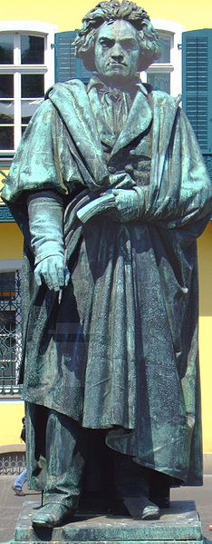
Ludwig van Beethoven
(* 1770 Bonn - t 1827 Wien)
war ein deutscher Komponist
mit Mozart gehört er zu den bedeutendsten Vertretern des Klassizismus
Wegbreiter des Romantismus
9
Beethovens Denkmal in Bonn

Slide 10
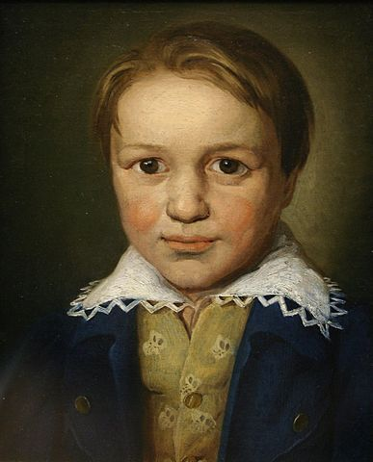
Beethovens Kindheit
Beethovens Kindheit war schwierig und problematisch
den ersten Klavierunterricht erhielt er von seinem Vater
der despotische Vater überforderte Ludwig oft, er wollte aus ihm ein Wunderkind machen
nach dem Tod der Mutter kümmerte er sich um 2 jüngere Geschwister
10
Der 13-jährige Beethoven

Slide 11
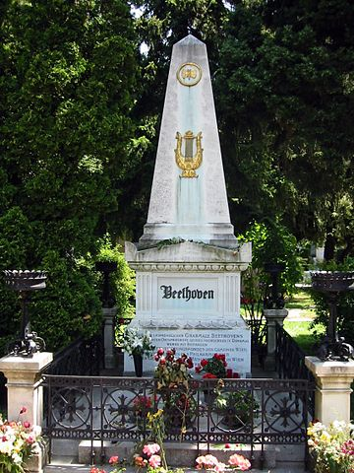
Beethoven in Wien
seit 1792 lebte Beethoven in Wien
dank der finanziellen Unterstützung der Adel konnte er als freischaffender Künstler leben
studierte bei berühmten Musikern wie Haydn, Salieri, Schenk
seit 1796 hatte er Gehörleiden, 1816 ertaubte er völlig
1827 starb er in Wien
11
Grab am Zentralfriedhof in Wien

Slide 12
Beethovens Schaffen
Er komponierte:
9 Sinfonien
  3. Sinfonie Eroica
  5. Sinfonie Schicksalssinfonie
  9. Sinfonie mit Schlusschor An die Freude
Klaviersonaten, Klavierkonzerte, Klavierquartette, Streichquartette, Kantaten, Messen
einzige Oper: Fidelio
Hörprobe 2: Ist die Melodie heute noch aktuell?
Notes:
9. Sinfonie, Schlusschor An die Freude: http://www.youtube.com/watch?v=9xYjz9T4U64

Slide 13
Franz Joseph Haydn
* 1732 Rohrau - † 1809 Wien
eines der größten musikalischen Genies
führender Vertreter der Wiener Klassik
wird als „Vater“ der klassischen Sinfonie und des Streichquartetts bezeichnet
12

Slide 14
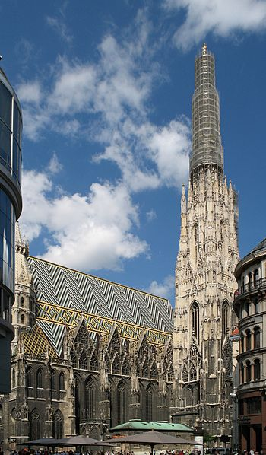
Kindheit
seine musikalische Begabung in Kindheit entdeckt
im Alter von sechs Jahren wurde er zu Verwandten nach Hainburg an der Donau geschickt, Ausbildung als Chorsänger
1740 als Chorsänger in Stephansdom in Wien
13
Der Stephansdom in Wien

Slide 15
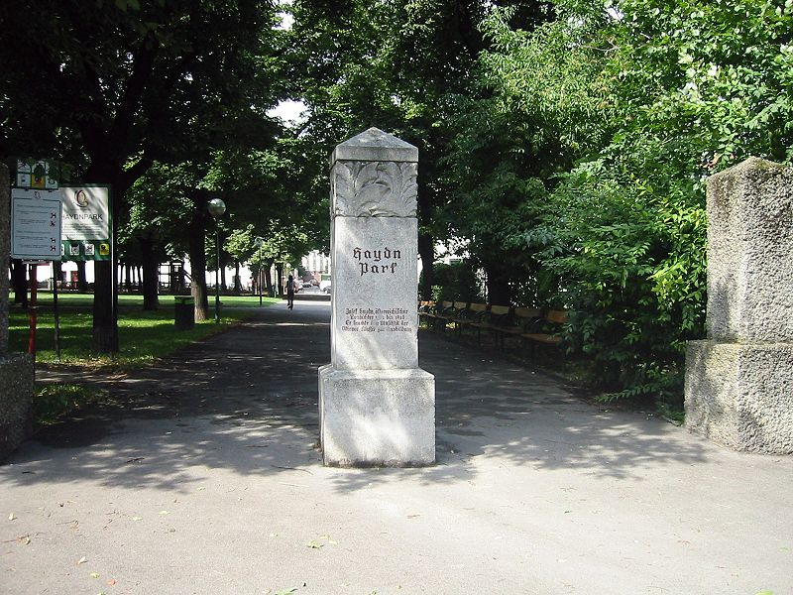
Aus dem Leben
den größten Teil des Lebens verbrachte er als Hofmusiker bei der ungarischen Familie Eszterházy
hier hatte er ein gesichertes Einkommen
am 31. Mai 1809 starb Haydn, am 15. Juni 1809 fand ein Requiem unter großer Anteilnahme der Wiener Bevölkerung statt
der ehemalige Friedhof ist heute der Haydn-Park
14
Der Haydn-Park

Slide 16
Haydns Schaffen
Orchesterwerke ― 107 Sinfonien
Bühnenwerke ― 24 Opern
Geistliche Werke ― 14 Messen:
Solokonzerte ― Horn-, Orgel-,Klavier-,Lyra-, Violin- und Cellokonzerte
Kammermusik ― 83 Streichquartette
Klaviermusik ― 52 Klaviersonaten
1797 komponierte Haydn die Kaiserhymne Gott, erhalte Franz, den Kaiser
Hörprobe 3
Hörprobe 4 : Wo und wann können wir heute diese Musik hören?
Notes:
Text : das Deutschlandlied von Heinrich Hoffmann von Fallersleben wurde zur deutschen Nationalhymne. Hörprobe 3 – Klavier: http://www.youtube.com/watch?v=8imMC61f3zQ, Hörprobe 4 – Orchester: http://www.youtube.com/watch?v=xgQWa89crYM

Slide 17
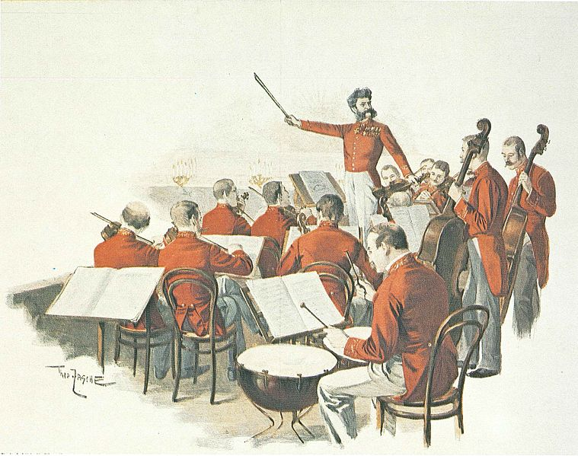
Johann Strauss Sohn
* 1825 St.Ulrich – t 1899 Wien
war ein österreichischer Kapellmeister und Komponist
wurde als „Walzerkönig“ international geschätzt
Begründer der „Goldenen Ära der Wiener Operette“
15
Strauß als Kapellmeister

Slide 18
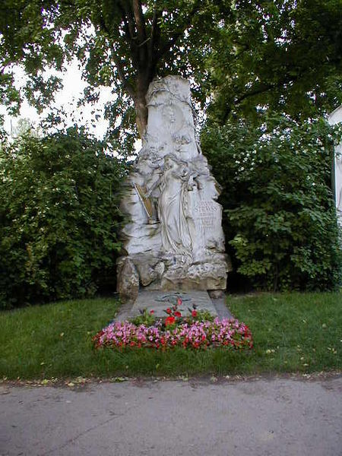
Aus dem Leben
die Musikausbildung ermöglichte ihm seine Mutter
1848 komponierte er für Revolutionäre
trotz großer Popularität ist er beim Hof in Ungnade gefallen
erst 1863 vom Kaiser Franz Joseph I. zum „k.k. Hofball-Musikdirektor“ ernannt
er leitete bis 1871 alle Hofbälle
16
Grab am Zentralfriehhof in Wien

Slide 19
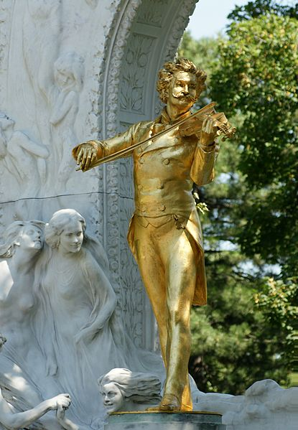
Das Schaffen von Strauß
Strauss komponierte
16 Operetten : Die Fledermaus, Eine Nacht in Venedig,
Der Zigeunerbaron
500 Walzer und Polkas
ein Ballett, eine Oper
der Walzer An der schönen blauen Donau wurde die unoffizielle Hymne Wiens und Österreichs
Hörprobe 5
17
Strauß-Denkmal im Stadtpark in Wien
Notes:
An der schönen blauen Donau: http://www.youtube.com/watch?v=F1mmHn-FD48

Slide 20
Zdroje obrázků
1.Autor neuveden. www.wikipedia.de [online]. [cit. 6.4.2013]. Dostupný na WWW:
http://upload.wikimedia.org/wikipedia/commons/thumb/1/1e/Wolfgang-amadeus-mozart_1.jpg/326px-Wolfgang-amadeus
mozart_1.jpg
2. Autor neuveden. www.wikipedia.de [online]. [cit. 22.4.2013]. Dostupný na WWW:
http://upload.wikimedia.org/wikipedia/commons/thumb/6/6f/Beethoven.jpg/499px-Beethoven.jpg
3. a 12. Autor neuveden. www.wikipedia.de [online]. [cit. 22.4.2013]. Dostupný na WWW:
http://upload.wikimedia.org/wikipedia/commons/thumb/0/05/Joseph_Haydn.jpg/474px-Joseph_Haydn.jpg
4. Autor neuveden. www.wikipedia.de [online]. [cit. 22.4.2013]. Dostupný na WWW:
http://commons.wikimedia.org/wiki/File:Johann_Strauss_II_by_August_Eisenmenger_1888.jpg
5. PINGSTONE, Adrian. www.wikipedia.de [online]. [cit. 22.4.2013]. Dostupný na WWW:
http://upload.wikimedia.org/wikipedia/commons/thumb/3/3a/Mozart.birth.500pix.jpg/363px-Mozart.birth.500pix.jpg
6. Autor neuveden. www.wikipedia.de [online]. [cit. 22.4.2013]. Dostupný na WWW:
http://upload.wikimedia.org/wikipedia/commons/3/3f/Wolfgang-amadeus-mozart_2.jpg
7. Autor neuveden. www.wikipedia.de [online]. [cit. 22.4.2013]. Dostupný na WWW:
http://upload.wikimedia.org/wikipedia/commons/thumb/9/9e/Mozart_family_crop.jpg/408px-Mozart_family_crop.jpg
8. TOFFEL. www.wikipedia.de [online]. [cit. 22.4.2013]. Dostupný na WWW:
http://upload.wikimedia.org/wikipedia/commons/thumb/4/48/Zentralfriedhof_Mozart-Denkmal.JPG
9. WEINGARTZ, Hans. www.wikipedia.de [online]. [cit. 22.4.2013]. Dostupný pod licencí CC BY-SA na WWW:
http://upload.wikimedia.org/wikipedia/commons/thumb/5/52/Bnbeetms.jpg/234px-Bnbeetms.jpg

Slide 21
Zdroje obrázků
10. Robert G. www.wikipedia.de [online]. [cit. 22.4.2013]. Dostupný pod licencí CC BY-SA na WWW:
http://upload.wikimedia.org/wikipedia/commons/thumb/d/d8/Thirteen-year-old_Beethoven.jpg/387px-Thirteen-year-old_Beethoven.jpg
11. INVISIGOTH67. www.wikipedia.de [online]. [cit. 22.4.2013]. Dostupný pod licencí CC BY-SA na WWW:
http://upload.wikimedia.org/wikipedia/commons/thumb/5/58/Zentralfriedhof_Ludwig_van_Beethoven.JPG/360px-Zentralfriedhof_Ludwig_van_Beethoven.JPG
13. BOSSI, Andrew. www.wikipedia.de [online]. [cit. 22.4.2013]. Dostupný pod licencí CC BY-SA na WWW:
http://upload.wikimedia.org/wikipedia/commons/thumb/2/20/IMG_0180_-_Wien_-_Stephansdom_3.jpg/350px-IMG_0180_-
Wien_-_Stephansdom_3.jpg
14. INVISIGOTH67. www.wikipedia.de [online]. [cit. 22.4.2013]. Dostupný pod licencí CC BY-SA na WWW:
http://upload.wikimedia.org/wikipedia/commons/thumb/3/3d/Wien_Haydnpark_Eingang_Gaudenzdorfer_G%C3%BCrtel.jpg/80
px-Wien_Haydnpark_Eingang_Gaudenzdorfer_G%C3%BCrtel.jpg
15. WALTER, Anton. www.wikipedia.de [online]. [cit. 22.4.2013]. Dostupný na WWW:
http://upload.wikimedia.org/wikipedia/commons/thumb/6/6d/Johann_Strauss_II_at_the_Court_Ball_by_Theo_Zasche.jpg/759
x-Johann_Strauss_II_at_the_Court_Ball_by_Theo_Zasche.jpg
16. WALKER, Ken. www.wikipedia.de [online]. [cit. 22.4.2013]. Dostupný pod licencí CC BY-SA na WWW:
http://upload.wikimedia.org/wikipedia/commons/thumb/1/1b/Johann_Strauss_Grave.jpg/450px-Johann_Strauss_Grave.jpg
17. BÖHRINGER, Friedrich. www.wikipedia.de [online]. [cit. 22.4.2013]. Dostupný pod licencí CC BY-SA na WWW:
http://upload.wikimedia.org/wikipedia/commons/thumb/3/3b/JohannStrauss_02.jpg/415px-JohannStrauss_02.jpg
Zdroj informací: www. wikipedia.de
Prezentace je vlastním dílem autorky.
Materiály jsou určeny pro bezplatné používání pro potřeby výuky a vzdělávání na všech
typech škol a školských zařízení. Jakékoliv další využití podléhá autorskému zákonu.

